Slide 1

МДОАУ «Детский сад № 92 г. Орска»
Обобщение педагогического
опыта работы по теме:
«Развитие творческих способностей
дошкольников средствами нетрадиционных
техник рисования»
Подготовила воспитатель 1 кв. категории: Татьяна Алексеевна Никифорова
Орск, 2021 год

Slide 2

«... Это правда!
Ну чего же тут скрывать?
Дети любят рисовать,
очень любят рисовать!
На бумаге, на асфальте,
на стене
И в трамвае на окне...»
Э. Успенский.

Slide 3
Формирование творческой личности –
одна из важных задач педагогической
теории и практики на современном этапе.
Решение ее начинается уже в дошкольном возрасте. Нужно отметить, что почти
все дети рисуют. А это значит,
что в дошкольном возрасте рисование должно быть не самоцелью, а средством познания окружающего мира. На занятиях, по изобразительной деятельности с использованием нетрадиционных техник, у детей развивается ориентировочно – исследовательская деятельность, фантазия, память, эстетический вкус, познавательные способности, самостоятельность.

Slide 4
Целью работы является создание педагогических условий для развития творческих способностей детей дошкольного возраста через использование нетрадиционных техник рисования.
Существует много техник нетрадиционного рисования, их необычность состоит в том, что они позволяют детям быстро достичь желаемого результата.
Успех обучения нетрадиционным техникам во многом зависит от того, какие методы и приемы использует педагог, чтобы донести до детей определенное содержание, сформировать у них знания, умения, навыки. Познакомившись с методической литературой различных авторов, таких как пособие А.В. Никитиной «Нетрадиционные техники рисования в детском саду», И.А. Лыковой - «Методическое пособие для специалистов дошкольных образовательных учреждений», Т.Г. Казакова «Развивайте у дошкольников творчество», О.В. Павлова «Изобразительная деятельность, художественный труд», я нашла очень много интересных идей и я поставила перед собой следующие задачи:

Slide 5
Познакомить детей с различными нетрадиционными техниками рисования;
Сформировать у детей технические навыки рисования;
Научить создавать свой неповторимый образ, в рисунках по нетрадиционному рисованию используя различные техники рисования;
Проанализировать современное состояние развития творческих способностей и изобразительной деятельности у детей дошкольного возраста;
Смоделировать и апробировать систему работы по развитию творческих способностей у детей средствами нетрадиционных техник рисования;
Выявить эффективность работы по развитию творческих способностей детей средствами нетрадиционных техник рисования.

Slide 6
В своей работе я использовала следующие педагогические технологии :
личностно – ориентированные (проблемные вопросы и ситуации);
коммуникативные (эвристическая беседа и диалог, расширение и активизация словаря);
игровые (оригинальность сюжета, мотивация);
педагогические (доверительная беседа, стимулирование, авансирование успеха, пауза).

Slide 7
Свою работу строю на следующих принципах:
От простого к сложному, где предусмотрен переход от простых занятий к сложным;
Принцип наглядности выражается в том, что у детей более развита наглядно-образная память, чем словесно-логическая, поэтому мышление опирается на восприятие или представление;
Принцип индивидуализации обеспечивает вовлечение каждого ребенка в воспитательный процесс;
Связь обучения с жизнью: изображение должно опираться на впечатление, полученное ребенком от окружающей действительности.

Slide 8
Идея опыта: сформировать у дошкольников способности выражать восприятие окружающего их мира, совершенствовать их интеллектуальные и творческие способности с помощью нетрадиционных техник рисования.
Познакомившись с методической литературой различных авторов,
нашлось много интересных идей,
которые определили цель, задачи,
средства их достижения.

Slide 9
Задачи в работе с детьми:
Развивать воображение и творческие способности детей.
Обогащать и расширять художественный опыт детей.
Побуждать ребенка экспериментировать.
Поощрять и поддерживать творческие находки.
Воспитывать положительное отношение ребенка к сотрудничеству с взрослым, с детьми, к собственной деятельности, ее результату.

Slide 10
Обучение с помощью нетрадиционных техник рисования происходит в следующих направлениях:
от рисования отдельных предметов к рисованию сюжетных эпизодов и далее к сюжетному рисованию;
от применения наиболее простых видов нетрадиционной техники изображения к более сложным;
от использования готового оборудования, материала к применению таких, которые необходимо самим изготовить;
от использования метода подражания к самостоятельному выполнению замысла;
от применения в рисунке одного вида техники к использованию смешанных техник изображения;
от индивидуальной работы к коллективному изображению предметов, сюжетов нетрадиционной техники рисования.

Slide 11
В работе с дошкольниками я использую разные техники рисования:
«Печатание листьями», «Рисование нитками», «Печатание бумагой», «Рисование кляксами», «Рисование руками, ладонью, кулаком, пальцами»,
«Мятый рисунок»,
«Рисование методом тычка», «Оттиск поролоном».

Slide 12
Знакомство детей с нетрадиционными техниками рисования начинается с рисования пальчиками – это самый простой способ получения изображения. Этот способ рисования обеспечивает детям свободу действий. Ребенок опускает
в гуашь пальчик и наносит
точки, пятнышки на бумаге.

Slide 13
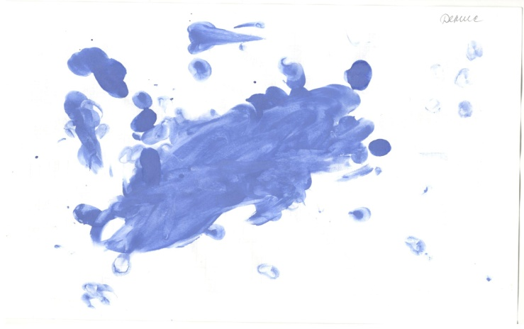
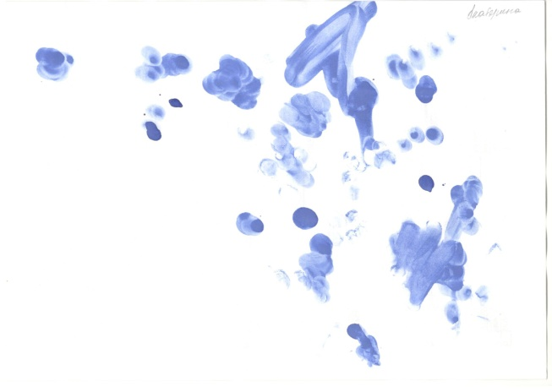
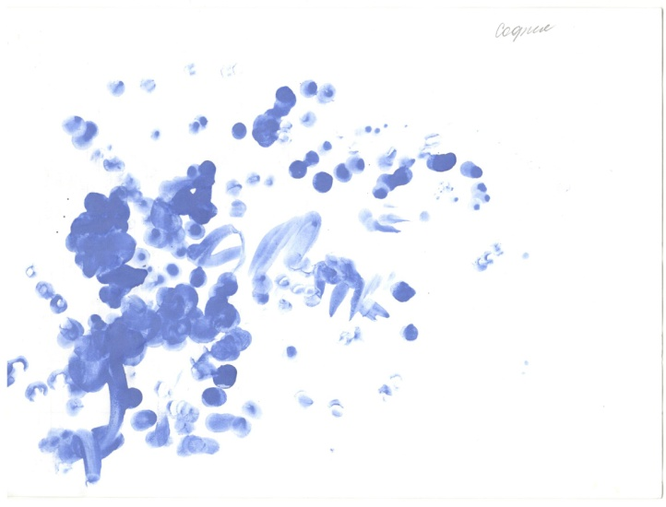
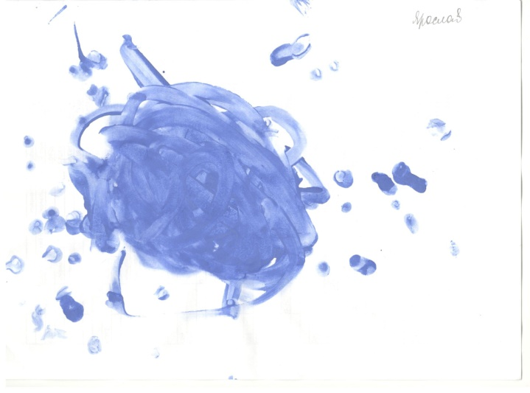
Осенний дождь

Slide 14
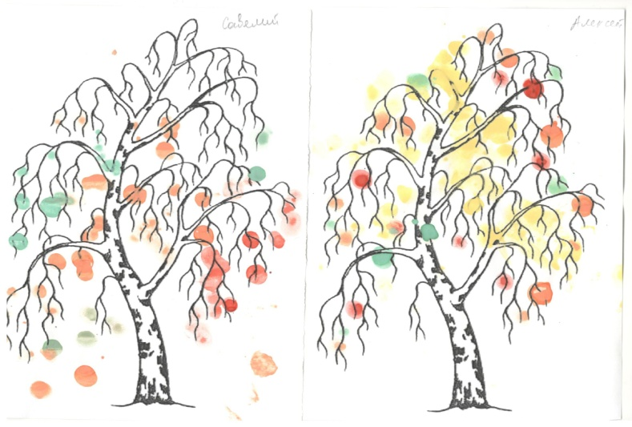
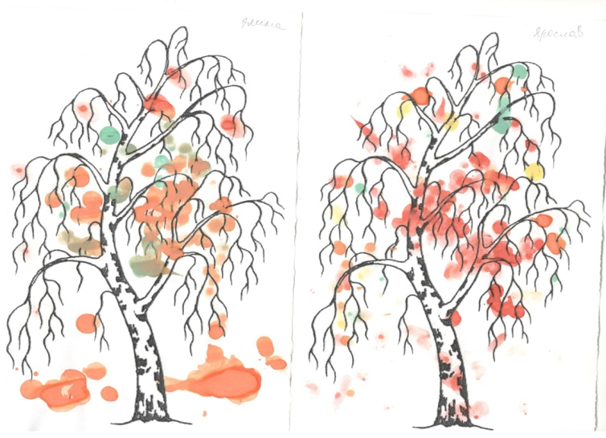
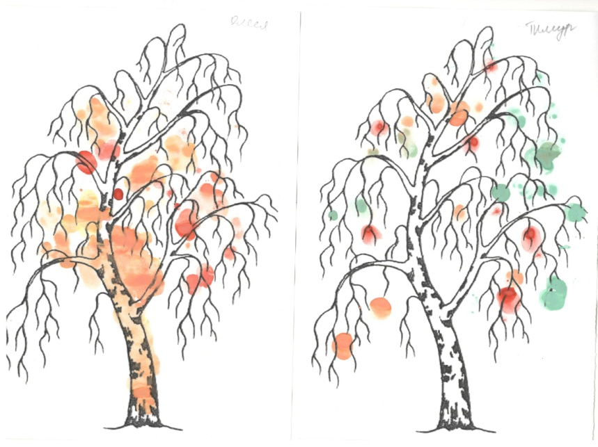
Осеннее дерево

Slide 15
Позднее учатся рисовать обеими руками. Здесь также возможны варианты: использовать поочередно обе руки или рисовать ими одновременно, обмакнув кулачки в краску. Делая отпечатки сомкнутым кулачком, располагая его на листе по разному: прямо, с отведением одного, двух пальчиков, боком, поворачивая в разные стороны. Один цвет, другой еще и еще! Вот уже и радуга красуется на нашем листе, легко появляются деревья, цыплёнок, слон, зайчик.

Slide 16
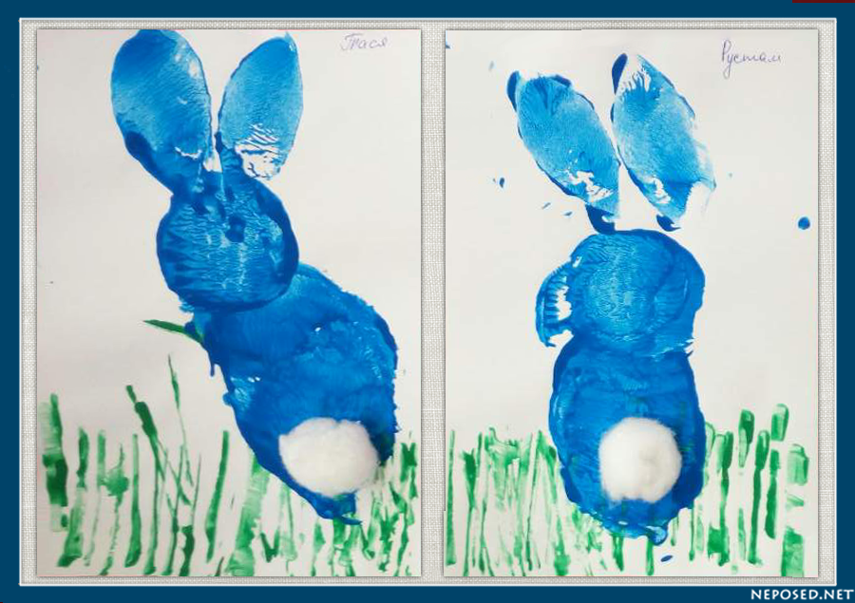
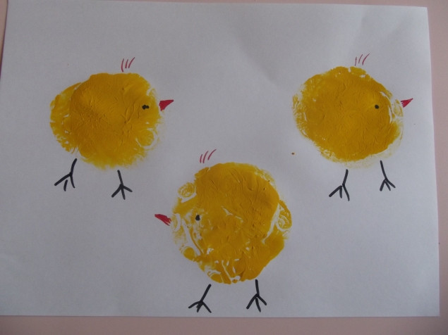

Slide 17
В работе использовала рисование ватными палочками. Эта техника называется пуантилизм. Пуантилизм – это уникальное течение в живописи, которое в переводе с французского языка означает «писать точками».

Slide 18
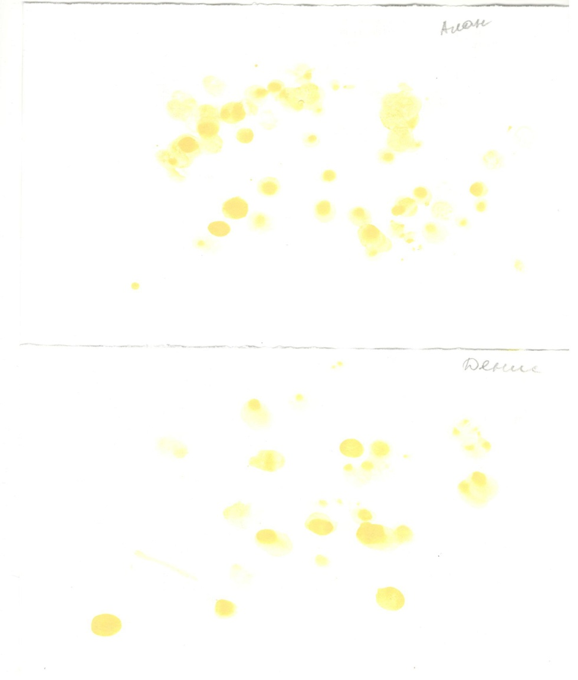
Зернышки для цыплят

Slide 19
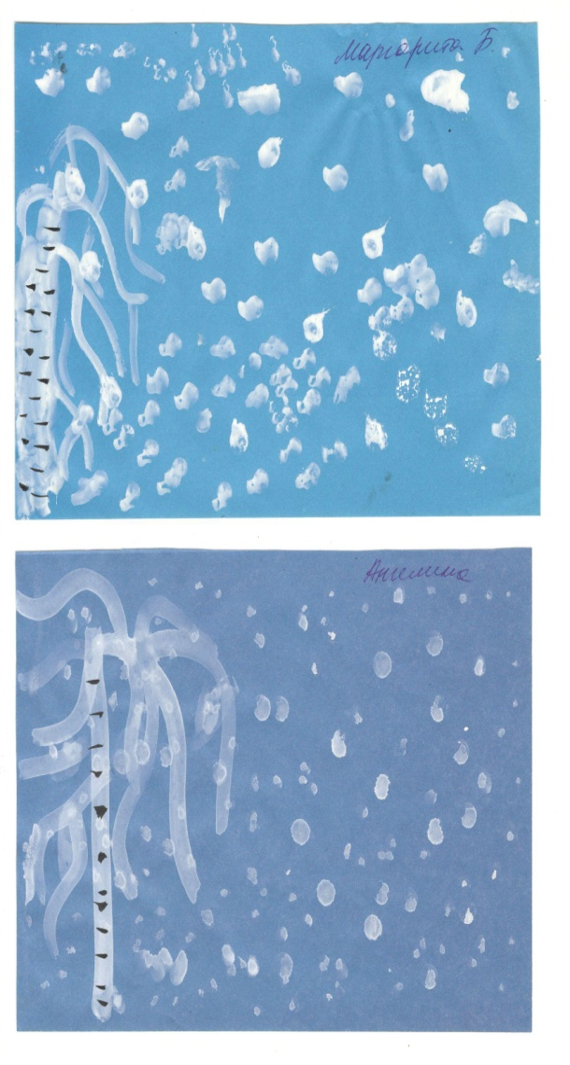
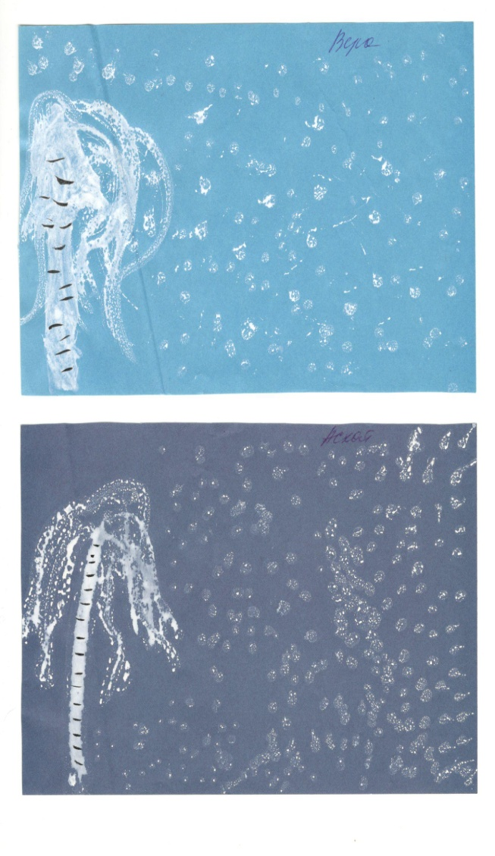
Снег идёт

Slide 20
Интересна детям техника рисования
мятой бумагой.
При рисовании этой техникой легко смешивать краски, изображая красочность осенних листьев, неба, травы.

Slide 21
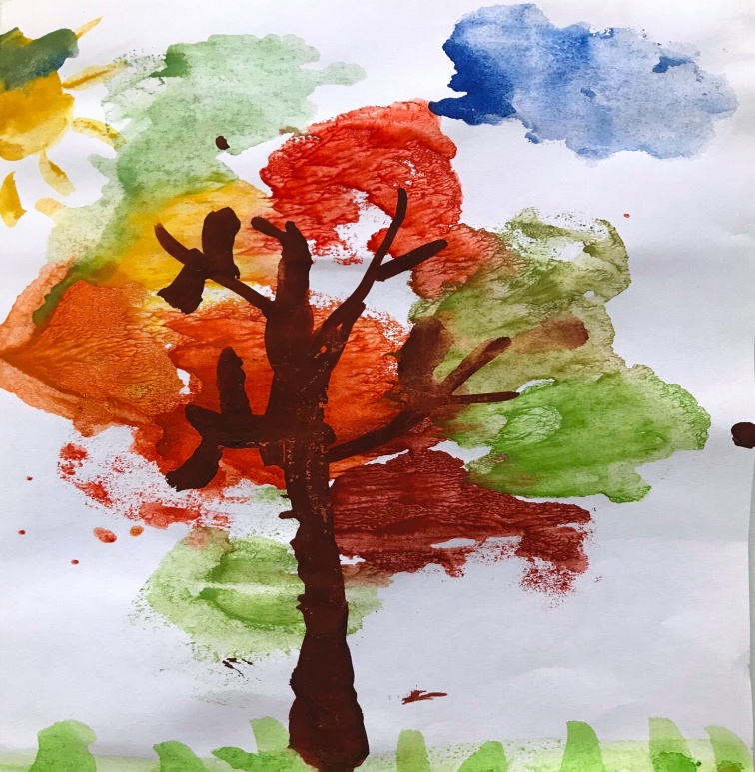
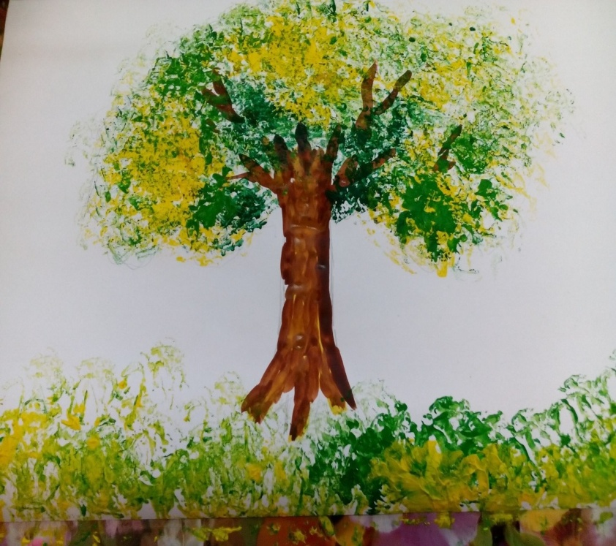

Slide 22
Учила детей рисовать тычком жесткой полусухой кистью.
Ребенок опускает в гуашь кисть и ударяет ею по бумаге, держа вертикально. При работе кисть в воду не опускаем. Можно заполнить весь лист, контур или шаблон. Эту технику использую, если надо нарисовать что-нибудь пушистое или колючее. Например, мы рисовали на темы: «Мои любимые домашние животные», «Елочка пушистая, нарядная», «Осеннее дерево».

Slide 23
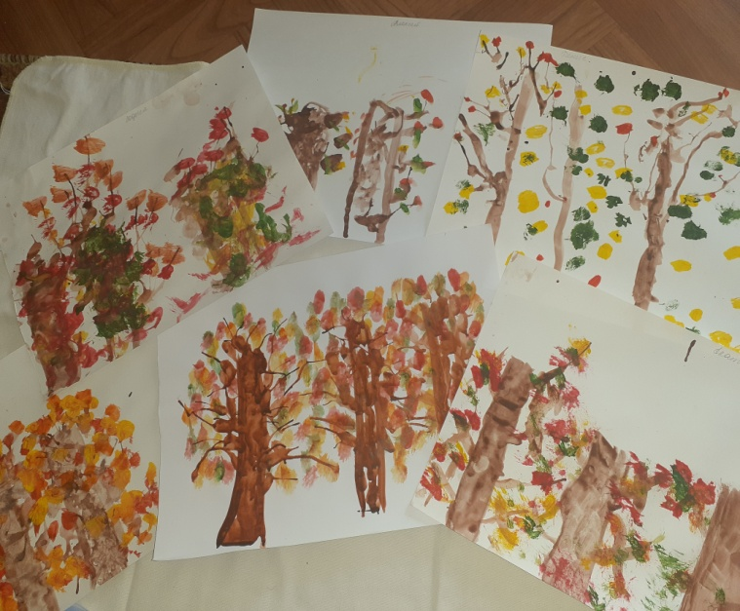
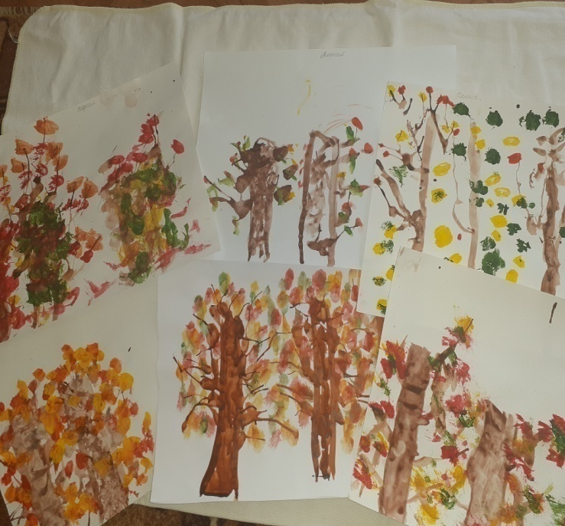
Красивое дерево

Slide 24
Каждый из этих методов – это маленькая игра, которая доставляет детям радость, положительные эмоции. Создавая изображения, передавая сюжет, ребенок отражает свои чувства, свое понимание ситуации, накладывает свою шкалу «зла» и «добра».

Slide 25
Результативность опыта:
В процессе творчества дети научились создавать вещи своими руками, познали загадки, радости и разочарования созидания – все это важные составляющие процессы обучения и развития. Творческий процесс научил детей исследовать, открывать и умело обращаться со своим миром, о чем давно забыло большая часть взрослых.

Slide 26
Были использованы и всегда используются в работе игры:
Подбери краски;
Собери букет из теплых или холодных красок;
Собери роспись;
Солнышко и снеговик;
Весёлые гусеницы;
Смешай цвета.

Slide 27
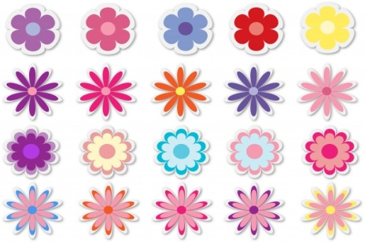
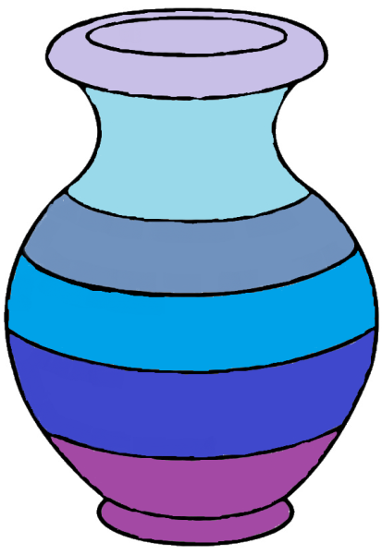
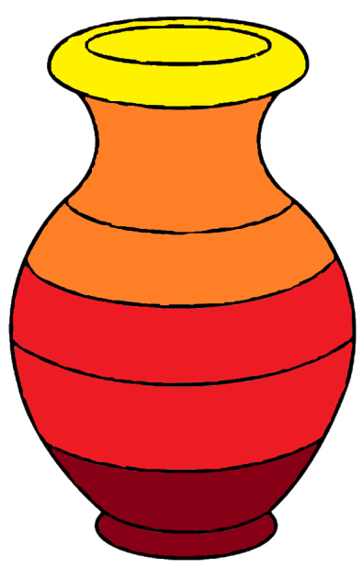
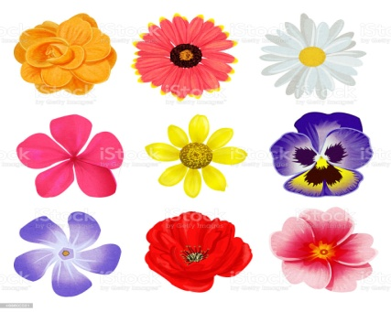
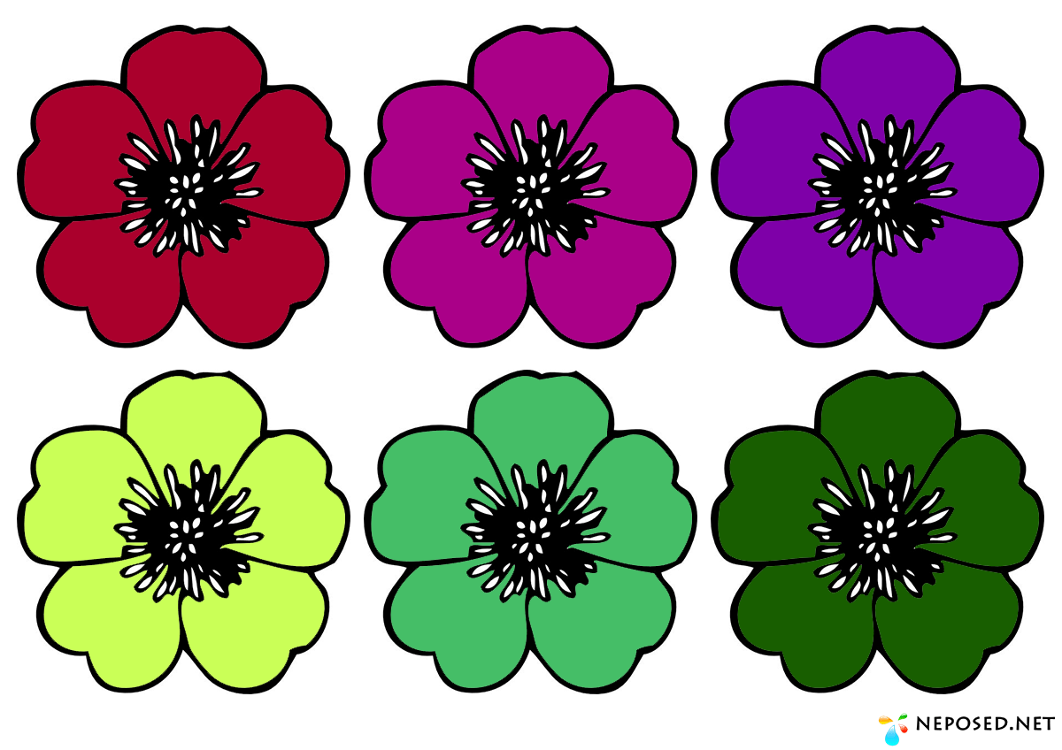
Собери букет из теплых или холодных красок
Цель: развивать умения различать и называть основные цвета. Развивать моторику пальцев рук.
Данная игра развивает усидчивость, образное мышление, внимание, речь и тактильное восприятие.

Slide 28
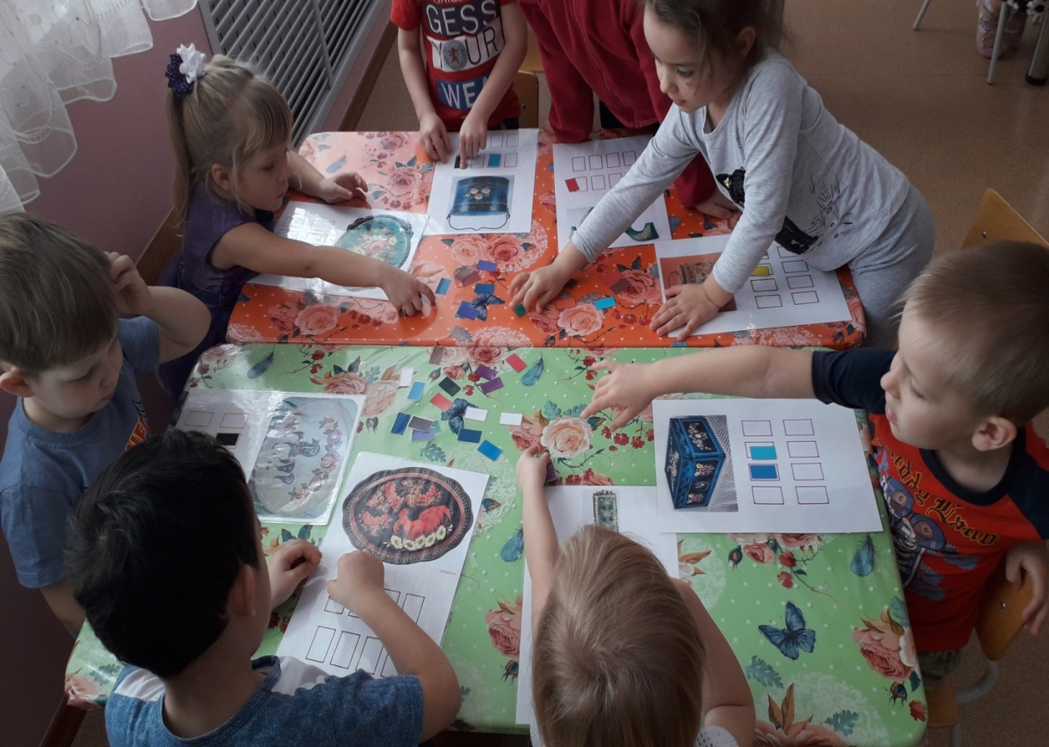
Подбери краски
Дидактические задачи: учить детей называть народный промысел. Учить заполнять пустые квадратики цветовыми карточками, соответствующими колориту изображенного народного творчества.
Воспитывать любовь к родному краю, чувство восхищения народными умельцами.

Slide 29

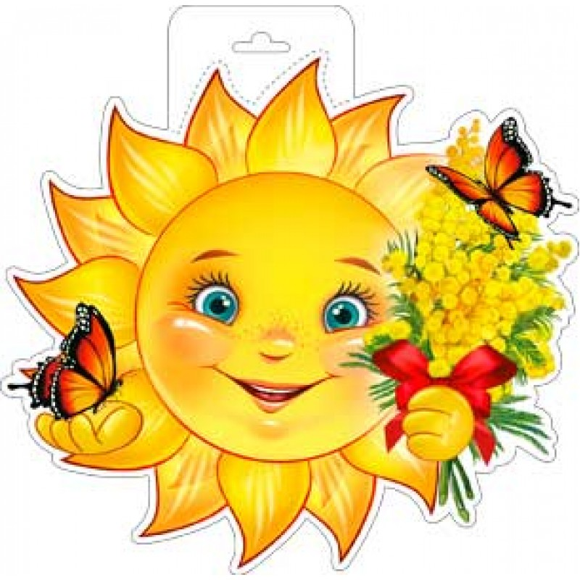
Солнышко и снеговик
Цель: Развивать чувство цвета, уточнить с детьми понятия «теплые и холодные цвета»

Slide 30
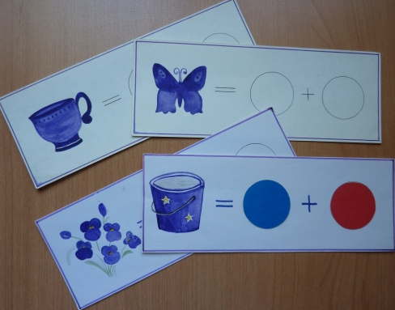
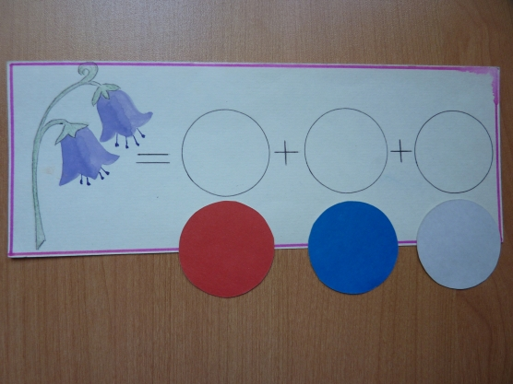
Смешай цвета
Цель: Формировать знания по цветоведению: названия цветов, какие цвета нужно смешать, чтобы получить нужный.

Slide 31
Творческие способности детей развивала с привлечением родителей. Конкурсы, выставки, мастер-классы привлечение родителей в благоустройстве группы, участка.

Slide 32
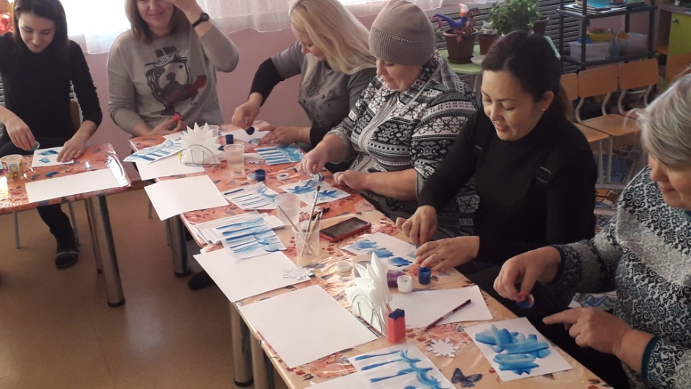
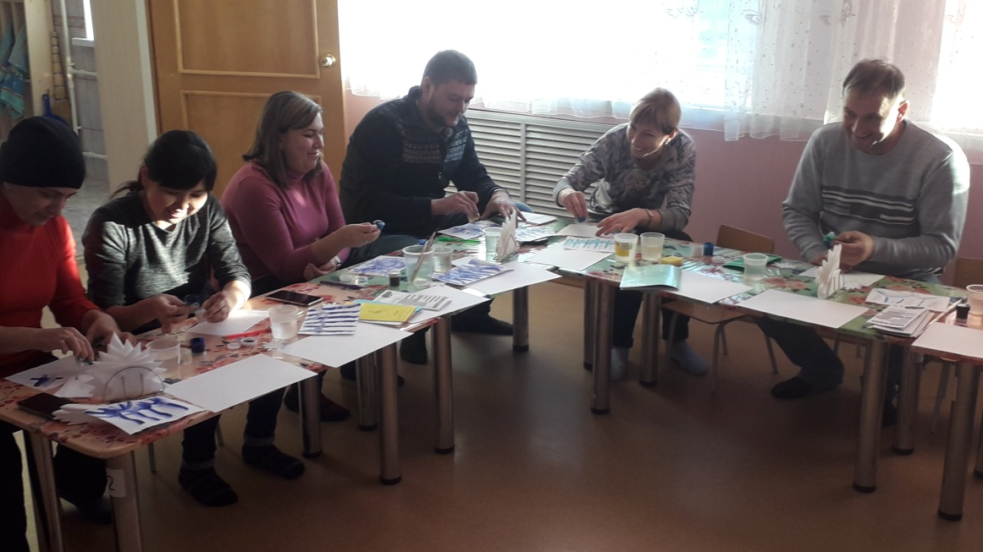
Мастер класс с родителями воспитанников

Slide 33
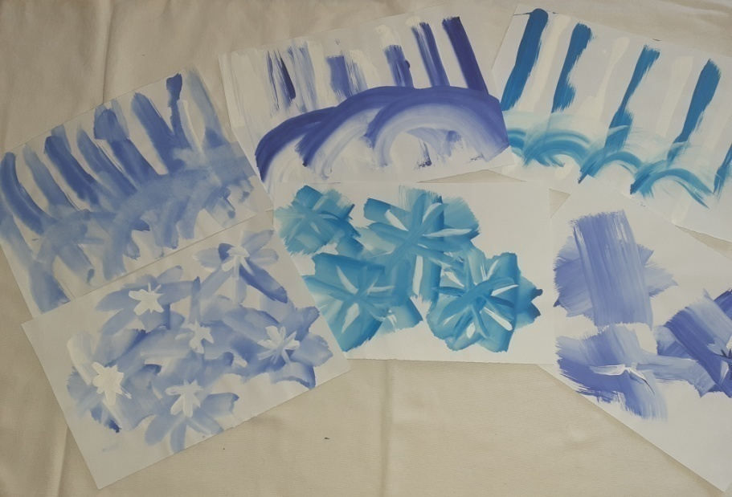
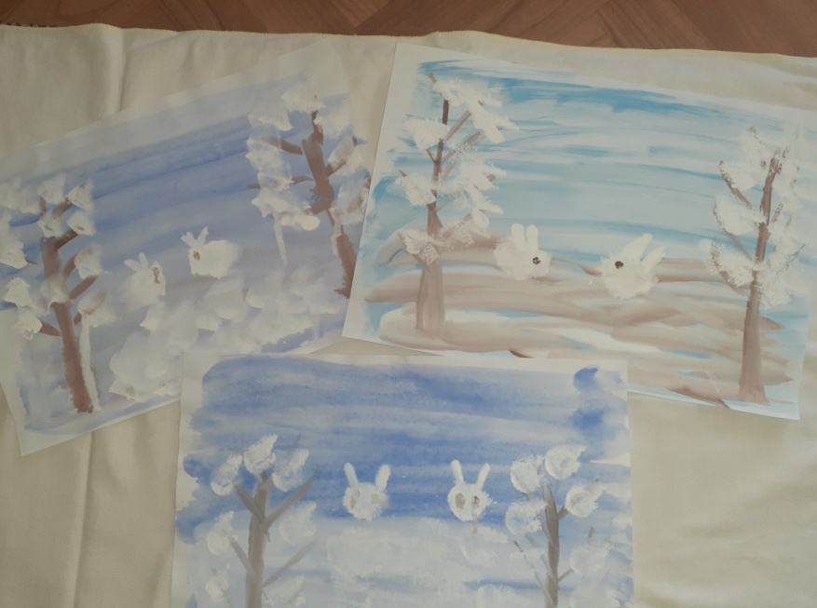

Slide 34
Завершая работу по этой теме, могу утверждать что поставленные цели были достигнуты, задачи выполнены. Диагностика показала положительные результаты у всех детей. Результаты работы неоднократно были оценены на конкурсах.

Slide 35
Участие в конкурсах
1. Осенние фантазии;
2. Конкурс поделок осень;
3. Новогоднее чудо;
4. Конкурс рисунков «Февраль 2019»;
5. Природа вокруг нас;
6. Рисунок «Юла»;
7. Времена года;
8. Яблоки поспели;
9. Движение без опасности;
10. Правила безопасности;
11. Природа вокруг нас;
12. По сказочным дорожкам;
13. Основы экологических знаний;
14. Изобразительное творчество «Семья;
15. «Листопад».

Slide 36
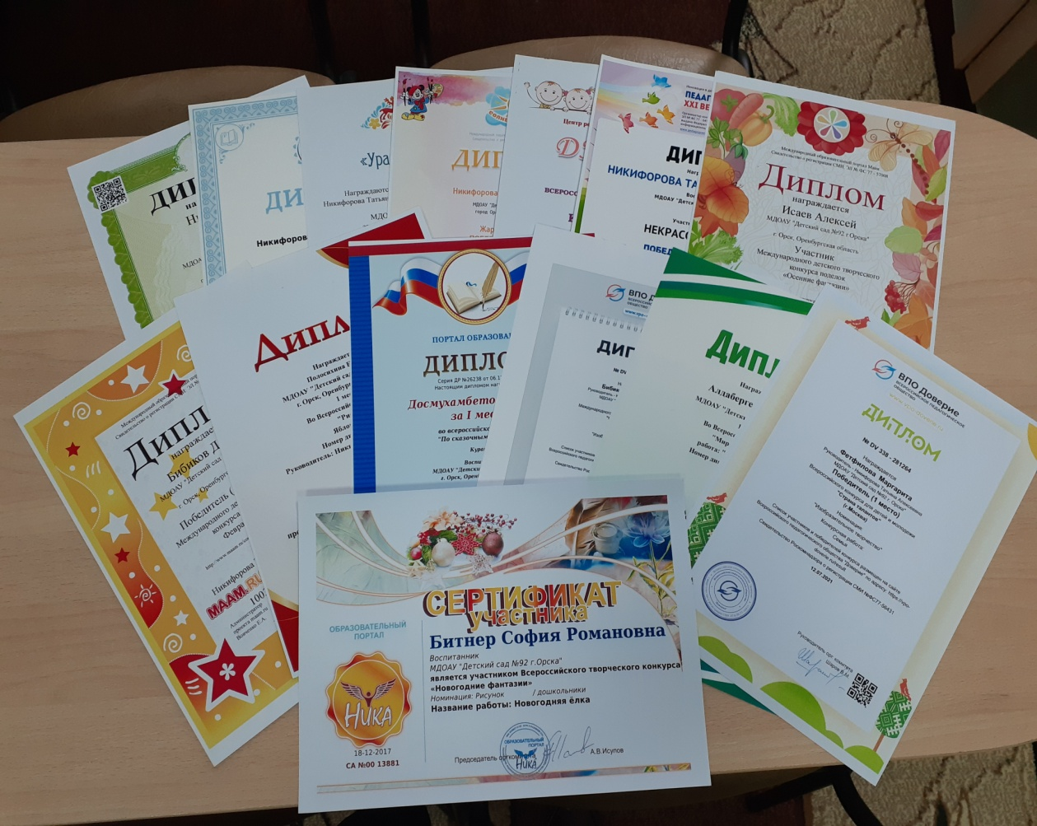

Slide 37
Заключение
Нетрадиционная техника рисования дает ребенку возможность выразить в рисунке свои чувства и эмоции, почувствовать свободу и вселить уверенность в своих силах. Владея разными навыками и способами изображения предметов, явлений окружающего мира, ребенок получает возможность выбора, что делает для него занятия творческими.

Slide 38
Спасибо за внимание!

